Slide 1



Istio微服务架构
微服务架构 + 服务治理
汇报时间：2018年10月
汇报人：易飞

Slide 2
1.Istio综述
2.Istio架构
目录
CONTENTS
3.服务治理策略验证
4.Istio插件

Slide 3


01
Istio综述

Slide 4
Istio来自希腊语，英文意思是”Sail”， 翻译为中文是“启航”。
Istio 是一个由谷歌、IBM 与 Lyft 共同开发的开源项目，旨在提供一种统一化的微服务连接、安全保障、管理与监控方式。Istio 项目能够为微服务架构提供流量管理机制，同时亦为其增值功能（包括安全性、监控、路由、连接管理与策略等）创造了基础。
平台支持：Istio旨在在各种环境中运行，包括跨云， 预置，Kubernetes，Mesos等。最初专注于Kubernetes，但很快将支持其他环境。
Kubernetes，简称K8s，是用8代替8个字符“ubernete”而成的缩写。是一个开源的，用于管理云平台中多个主机上的容器化的应用，Kubernetes的目标是让部署容器化的应用简单并且高效（powerful）,Kubernetes提供了应用部署，规划，更新，维护的一种机制。

Slide 5
K8S的最小调度单元是pod而不是容器。在绝大多数情况下，一个pod中只有一个容器。但在Istio模式下，一个pod将会包含两个容器。
Istio是一个服务网格的实现。服务网格是服务之间的连接组织，可增加流量控制，服务发现，负载平衡，弹性，可观察性，安全性等附加功能。服务网格允许应用程序从应用程序库中卸载这些功能，并允许开发人员专注于区分业务逻辑。Istio从头开始设计跨部署平台，但它具有一流的集成和对Kubernetes的支持。

Slide 6
服务网格
Service Mesh，服务网格，也有人翻译为”服务啮合层”.作为服务间通信的基础设施层。
如果用一句话来解释什么是 Service Mesh，可以将它比作是应用程序或者说微服务间的 TCP/IP，负责服务之间的网络调用、限流、熔断和监控。对于编写应用程序来说一般无须关心 TCP/IP 这一层（比如通过 HTTP 协议的 RESTful 应用），同样使用 Service Mesh 也就无须关系服务之间的那些原来是通过应用程序或者其他框架实现的事情，比如 Spring Cloud、OSS，现在只要交给 Service Mesh 就可以了。

Slide 7
Service Mesh 的来龙去脉：
从最原始的主机之间直接使用网线相连，网络层的出现，集成到应用程序内部的控制流，分解到应用程序外部的控制流，应用程序的中集成服务发现和断路器，出现了专门用于服务发现和断路器的软件包/库，如 Twitter 的 Finagle 和 Facebook 的 Proxygen，这时候还是集成在应用程序内部，出现了专门用于服务发现和断路器的开源软件，如 Netflix OSS、Airbnb 的 synapse 和 nerve，最后作为微服务的中间层 Service Mesh 出现
Service Mesh 有如下几个特点：
应用程序间通讯的中间层，
轻量级网络代理，
应用程序无感知，
解耦应用程序的重试/超时、监控、追踪和服务发现。

Slide 8
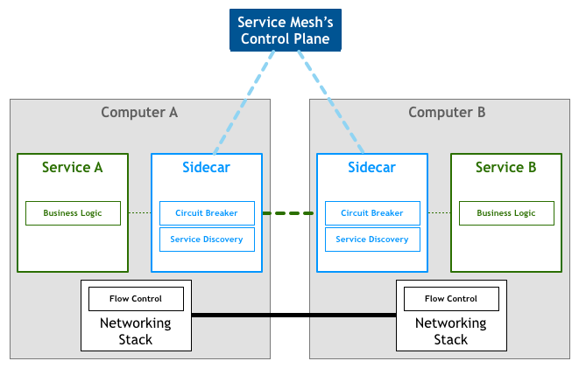

Slide 9
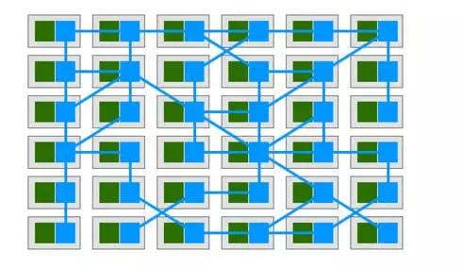
图中应用作为服务的发起方，只需要用最简单的方式将请求发送给本地的服务网格代理，然后网格代理会进行后续的操作，如服务发现，负载均衡，最后将请求转发给目标服务。当有大量服务相互调用时，它们之间的服务调用关系就会形成网格，如下图所示：

Slide 10
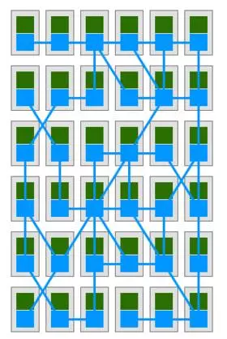
在上图中绿色方块为服务，蓝色方块为边车部署的服务网格，蓝色线条为服务间通讯。可以看到蓝色的方块和线条组成了整个网格，我们将这个图片旋转90°，就更加明显了：服务网格呈现出一个完整的支撑态势，将所有的服务”架”在网格之上：

Slide 11
Istio的关键功能:
1.HTTP/1.1，HTTP/2，gRPC和TCP流量的自动区域感知负载平衡和故障切换。
2.通过丰富的路由规则，容错和故障注入，对流行为的细粒度控制。
3.支持访问控制，速率限制和配额的可插拔策略层和配置API。
4.集群内所有流量的自动量度，日志和跟踪，包括集群入口和出口。
5.安全的服务到服务身份验证，在集群中的服务之间具有强大的身份标识。
这些特性在稍后的架构章节时会有介绍。

Slide 12
使用Istio的意义
微服务架构是互联网很热门的话题，是互联网技术发展的必然结果。它提倡将单一应用程序划分成一组小的服务，服务之间互相协调、互相配合，为用户提供最终价值。
虽然微服务架构没有公认的技术标准和规范或者草案，但业界已经有一些很有影响力的开源微服务架构框架提供了微服务的关键思路，例如 Dubbo 和 Spring Cloud,Istio。那么这些微服务框架各有什么优缺点呢？

Slide 13
¥主流微服务框架：SpringCloud、Dubbo
¥新锐微服务框架：Istio
（1）Spring Cloud，来源于 Spring Source ，具有 Spring 社区的强大背书外，还有 Netflix 强大的后盾与技术输出。Netflix 作为一家成功实践微服务架构的互联网公司，在几年前就把几乎整个微服务框架栈开源贡献给了社区，这些框架开源的整套微服务架构套件是 Spring Cloud 的核心。
Eureka: 服务注册发现框架；
Zuul: 服务网关；
Karyon: 服务端框架；
Ribbon: 客户端框架；
Hystrix: 服务容错组件；
Archaius: 服务配置组件；
Servo: Metrics组件；
Blitz4j: 日志组件。

Slide 14
（2）Dubbo 是一个分布式服务框架，是国内互联网公司开源做的比较不错的阿里开放的微服务化治理框架，致力于提供高性能和透明化的RPC远程服务调用方案，以及SOA服务治理方案。 其核心部分包含（官网）:
远程通讯: 提供对多种基于长连接的NIO框架抽象封装，包括多种线程模型，序列化，以及“请求-响应”模式的信息交换方式；
集群容错: 提供基于接口方法的透明远程过程调用，包括多协议支持，以及软负载均衡，失败容错，地址路由，动态配置等集群支持；
自动发现: 基于注册中心目录服务，使服务消费方能动态的查找服务提供方，使地址透明，使服务提供方可以平滑增加或减少机器。
Dubbo 也是采用全 Spring 配置方式，透明化接入应用，对应用没有任何 API 侵入，只需用 Spring 加载 Dubbo的配置即可，Dubbo 基于 Spring 的 Schema 扩展进行加载。当然也支持官方不推荐的 API 调用方式。

Slide 15
（3）Istio 作为用于微服务服务聚合层管理的新锐项目，是 Google、IBM、Lyft（海外共享出行公司、Uber劲敌） 首个共同联合开源的项目，提供了统一的连接，安全，管理和监控微服务的方案。
目前首个测试版是针对 Kubernetes 环境的，社区宣称在未来几个月内会为虚拟机和 Cloud Foundry 等其他环境增加支持。 Istio 将流量管理添加到微服务中，并为增值功能（如安全性，监控，路由，连接管理和策略）创造了基础。
HTTP、gRPC 和 TCP 网络流量的自动负载均衡；
提供了丰富的路由规则，实现细粒度的网络流量行为控制；
流量加密、服务间认证，以及强身份声明；
全范围（Fleet-wide）的策略执行；
深度遥测和报告。

Slide 16
2、开源社区活跃度对比
开源社区情况：现如今企业在采用云计算首选开源，而选择一个开源框架，社区的活跃度将作为重要参考选项。
Spring Cloud ：Spring Cloud · GitHub → 所有项目均更新于『1 小时』内。
Dubbo ：Dubbo · GitHub → 核心项目最近更新于『一个月乃至数月』前。
Istio：Istio · GitHub → 所有项目均更新于『30 分钟』内。
可见，项目在社区活跃度上，Istio > Spring Cloud > Dubbo，结合稳定性来看，对于使用 Java 系开发业务较多的企业，Spring Cloud 是相对更优的选择，对于更多企业来说，与语言几乎无绑定的 Istio 也是可以好好期待一下其在社区的发展。
但是显而易见，无论是 Dubbo 还是 Spring Cloud 都只适用于特定的应用场景和开发环境，它们的设计目的并不是为了支持通用性和多语言性。

Slide 17

02
Istio架构

Slide 18
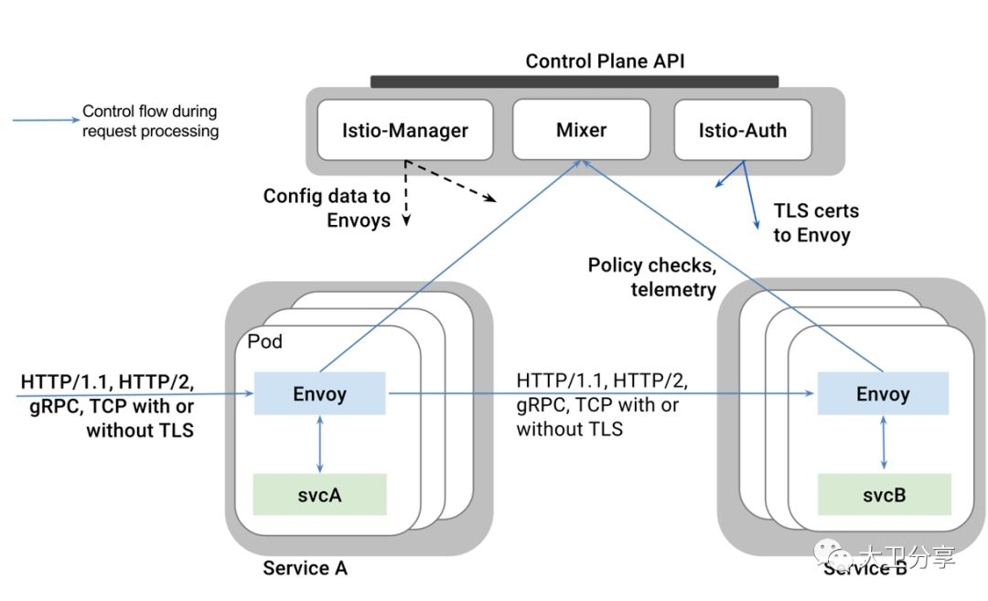
Istio体系结构
分为控制平面和数据平面两部分。
- 控制平面：Pilot, Mixer, Istio-Auth，分别对Istio中的服务做流量管理，策略配置，安全通信等规则配置
- 数据平面：所有pod上的Envoy，负责所有规则的执行

Slide 19
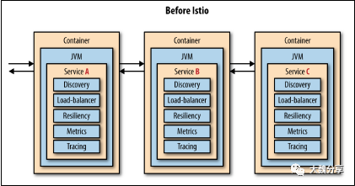
1.3.1. 数据平面
数据平面以拦截所有入站（入站）和出站（出站）网络流量的方式实现。 你的业务逻辑、你的应用程序、你的微服务可以不必关注底层的网络流量管理。您的微服务可以使用简单的框架功能在整个网络上调用远程HTTP端点（例如，Spring的RestTemplate和JAX-RS客户端），并且大多数人仍然不知道现在正在自动应用许多有趣的交叉问题。下图描述了Istio出现之前的典型微服务。

Slide 20
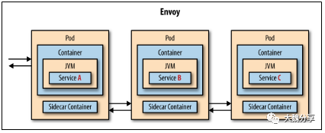
Istio服务网格的数据平面由两个简单的概念组成：服务代理和sidecar容器，如图所示。

Slide 21
服务代理
服务代理是应用程序服务依赖其他功能的代理。只要需要与外界通信（即通过网络），服务就会通过服务代理进行调用。该代理充当中介或拦截器，可以添加自动重试，超时，断路器，服务发现，安全性等功能。 Istio的默认服务代理基于Envoy Proxy。
Envoy Proxy是由Lyft公司开发的Layer 7代理（参见Wikipedia上的OSI模型），该公司目前在生产中使用它来处理每秒数百万的请求（等等）。 它是用C ++编写，是一个经过测试、高性能和轻量级工具。它为HTTP1.1，HTTP2，gRPC提供了负载平衡、收集请求级度量、跟踪跨度、主动和被动健康检查、服务发现等功能。您可能会注意到Istio的一些功能与Envoy重叠。
Istio使用Envoy来实现这些功能只是简单地解释了这一事实。
但是Istio如何将Envoy作为服务代理部署？可以像其他受欢迎的代理一样部署服务代理，其中许多服务的请求通过单个代理得到服务。 Istio通过称为边车的部署技术将服务代理功能尽可能地接近应用程序代码。

Slide 22
Sidecar
当Kubernetes /OpenShift诞生时，他们并没有像您期望的那样将Linux容器称为可运行/可部署单元。 相反，pod诞生了，它是您在Kubernetes / OpenShift世界中管理的主要对象。为什么选择pod？有人认为这是1956年电影入侵身体抢救者的一些参考，但它实际上是基于一族或一群鲸鱼的概念。鲸鱼是与Docker开源项目相关的早期图像 - 最受欢迎的Linux,。所以，一个pod可以是一组Linux容器。
sidecar是另一个Linux容器，它直接与您的业务逻辑应用程序或微服务容器并存。
不像现实世界的边车挂在摩托车的侧面，本质上是一个简单的附加功能，这辆边车可以接管车把和油门。
借助Istio，第二个名为“istio-proxy”（又名Envoy服务代理）的Linux容器可以手动或自动地与主业务逻辑容器一起注入。sidecar负责拦截来自业务逻辑容器的所有入站（入站）和出站（出站）网络流量，这意味着可以应用新的策略来重新路由流量（进出），应用策略（如访问控制列表（ACL））或速率限制，还可以抓取监视和跟踪数据（混音器），甚至引入一些混乱，如网络延迟或HTTP错误响应。

Slide 23
1.3.2. 控制平面
控制平面负责成为配置和策略的权威来源，并使数据平面可用于可能由散布在多个节点上的数百个吊舱组成的群集。 Istio的控制平面包含三个主要的Istio服务：Pilot，Mixer和Auth。
飞行员
Pilot负责管理整个车队以及在您的Kubernetes/ OpenShift群集上运行的所有微服务。 Istio Pilot负责确保每个独立和分布式微服务（包装为Linux容器并位于其容器中）具有当前整体拓扑结构和最新“路由表”的视图。
Pilot提供了诸如服务发现的功能以及对RouteRule和DestinationPolicy的支持。RouteRule是什么给你的细粒度的请求分布。DestinationPolicy可帮助您通过超时，重试，断路器等来解决弹性问题。

Slide 24
流量管理
Istio最核心的功能是流量管理，前面我们看到的数据面板，由Envoy组成的服务网格，将整个服务间通讯和入口/出口请求都承载于其上。
使用Istio的流量管理模型，本质上将流量和基础设施扩展解耦，让运维人员通过Pilot指定它们希望流量遵循什么规则，而不是哪些特定的pod/VM应该接收流量。
对这段话的理解, 可以看下图：假定我们原有服务B，部署在Pod1/2/3上，现在我们部署一个新版本在Pod4在，希望实现切5%的流量到新版本。

Slide 25
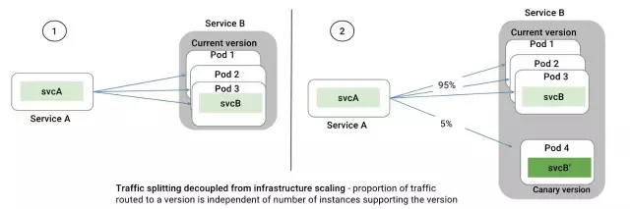
如果以基础设施为基础实现上述5%的流量切分，则需要通过某些手段将流量切5%到Pod4这个特定的部署单位，实施时就必须和ServiceB的具体部署还有ServiceA访问ServiceB的特定方式紧密联系在一起. 比如如果两个服务之间是用Nginx做反向代理，则需要增加Pod4的IP作为Upstream，并调整Pod1/2/3/4的权重以实现流量切分。
如果使用Istio的流量管理功能, 由于Envoy组成的服务网络完全在Istio的控制之下,因此要实现上述的流量拆分非常简单. 假定原版本为1.0，新版本为2.0，只要通过Polit 给Envoy发送一个规则：2.0版本5%流量，剩下的给1.0。

Slide 26
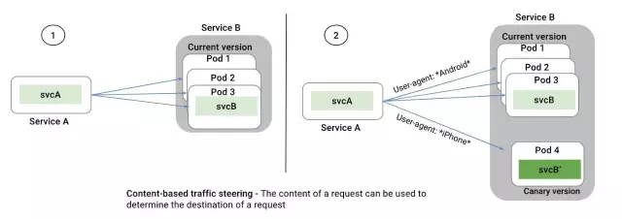
这种情况下，我们无需关注2.0版本的部署，也无需改动任何技术设置, 更不需要在业务代码中为此提供任何配置支持和代码修改。一切由 Pilot 和智能Envoy代理搞定。我们还可以玩的更炫一点, 比如根据请求的内容来源将流量发送到特定版本：

Slide 27
Pilot的功能概述
我们在前面有强调说，Envoy在其中扮演的负责搬砖的民工角色，而指挥Envoy工作的民工头就是Pilot模块。
官方文档中对Pilot的功能描述：
Pilot负责收集和验证配置并将其传播到各种Istio组件。它从Mixer和Envoy中抽取环境特定的实现细节，为他们提供独立于底层平台的用户服务的抽象表示。此外，流量管理规则（即通用4层规则和7层HTTP/gRPC路由规则）可以在运行时通过Pilot进行编程。
每个Envoy实例根据其从Pilot获得的信息以及其负载均衡池中的其他实例的定期健康检查来维护 负载均衡信息，从而允许其在目标实例之间智能分配流量，同时遵循其指定的路由规则。
Pilot负责在Istio服务网格中部署的Envoy实例的生命周期。

Slide 28
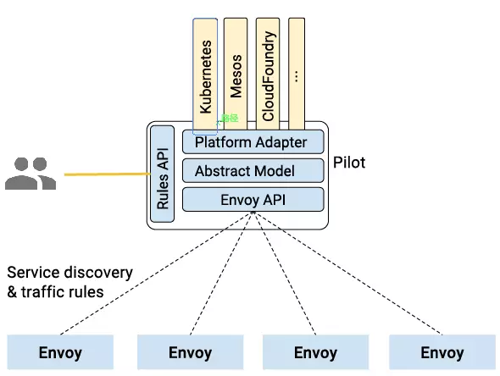
Pilot的架构
下图是Pilot的架构图：

Slide 29
Envoy API负责和Envoy的通讯, 主要是服务发送信息和流量控制规则给Envoy
Envoy提供服务发现，负载均衡池和路由表的动态更新的API。这些API将Istio和Envoy的实现解耦。(另外，也使得Linkerd之类的其他服务网络实现得以平滑接管Envoy)
Polit定了一个抽象模型，以从特定平台细节中解耦，为跨平台提供基础
Platform Adapter则是这个抽象模型的现实实现版本, 用于对接外部的不同平台
最后是 Rules API，提供接口给外部调用以管理Pilot，包括命令行工具Istioctl以及未来可能出现的第三方管理界面

Slide 30
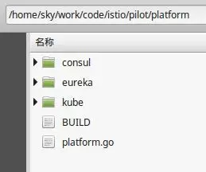
服务规范和实现
Pilot架构中, 最重要的是Abstract Model和Platform Adapter，我们详细介绍。
Abstract Model：是对服务网格中”服务”的规范表示, 即定义在istio中什么是服务，这个规范独立于底层平台。
Platform Adapter：这里有各种平台的实现，目前主要是Kubernetes，另外最新的0.2版本的代码中出现了Consul和Eureka。
来看一下Pilot 0.2的代码，pilot/platform 目录下:

Slide 31
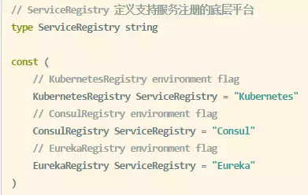
瞄一眼platform.go：
服务规范的定义在modle/service.go中:

Slide 32
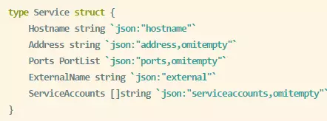
由于篇幅有限，代码部分这里不深入, 只是通过上面的两段代码来展示Pilot中对服务的规范定义和目前的几个实现。

Slide 33
Pilot功能
基于上述的架构设计，Pilot提供以下重要功能：
1.请求路由
2.服务发现和负载均衡
3.故障处理
4.故障注入
5.规则配置

Slide 34
混合器Mixer
Mixer的设计背景
我们的系统通常会基于大量的基础设施而构建，这些基础设施的后端服务为业务服务提供各种支持功能。包括访问控制系统，遥测捕获系统，配额执行系统，计费系统等。在传统设计中, 服务直接与这些后端系统集成，容易产生硬耦合。
在Istio中，为了避免应用程序的微服务和基础设施的后端服务之间的耦合，提供了 Mixer 作为两者的通用中介层：

Slide 35
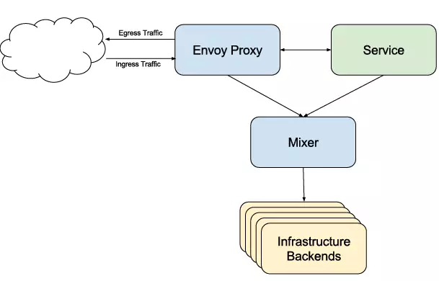

Slide 36
Mixer 设计将策略决策从应用层移出并用配置替代，并在运维人员控制下。应用程序代码不再将应用程序代码与特定后端集成在一起，而是与Mixer进行相当简单的集成，然后 Mixer 负责与后端系统连接。
特别提醒: Mixer不是为了在基础设施后端之上创建一个抽象层或者可移植性层。也不是试图定义一个通用的Logging API，通用的Metric API，通用的计费API等等。
Mixer的设计目标是减少业务系统的复杂性，将策略逻辑从业务的微服务的代码转移到Mixer中, 并且改为让运维人员控制。

Slide 37
Mixer的功能
Mixer 提供三个核心功能：
前提条件检查。允许服务在响应来自服务消费者的传入请求之前验证一些前提条件。前提条件包括认证，黑白名单，ACL检查等等。
配额管理。使服务能够在多个维度上分配和释放配额。典型例子如限速。
遥测报告。使服务能够上报日志和监控。
在Istio内，Envoy重度依赖Mixer。

Slide 38
Mixer的适配器
Mixer是高度模块化和可扩展的组件。其中一个关键功能是抽象出不同策略和遥测后端系统的细节，允许Envoy和基于Istio的服务与这些后端无关，从而保持他们的可移植。
Mixer在处理不同基础设施后端的灵活性是通过使用通用插件模型实现的。单个的插件被称为适配器，它们允许Mixer与不同的基础设施后端连接，这些后台可提供核心功能，例如日志，监控，配额，ACL检查等。适配器使Mixer能够暴露一致的API，与使用的后端无关。在运行时通过配置确定确切的适配器套件，并且可以轻松指向新的或定制的基础设施后端。

Slide 39
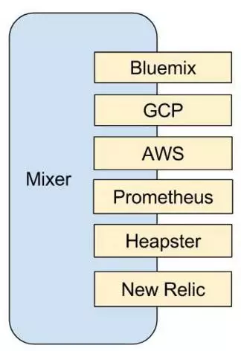

Slide 40
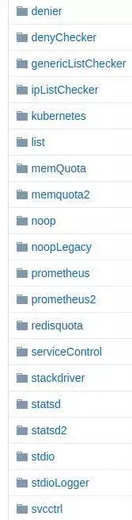
这个图是官网给的，列出的功能不多，我从Github的代码中抓个图给大家展示一下目前已有的Mixer Adapter：

Slide 41
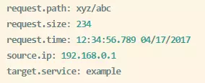
Mixer的工作方式
Istio使用属性来控制在服务网格中运行的服务的运行时行为。属性是描述入口和出口流量的有名称和类型的元数据片段，以及此流量发生的环境。Istio属性携带特定信息片段，例如：
请求处理过程中，属性由Envoy收集并发送给Mixer，Mixer中根据运维人员设置的配置来处理属性。基于这些属性，Mixer会产生对各种基础设施后端的调用。

Slide 42
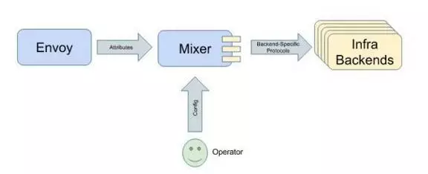
Mixer设计有一套强大(也很复杂, 堪称Istio中最复杂的一个部分)的配置模型来配置适配器的工作方式，设计有适配器、切面、属性表达式，选择器、描述符，manifests 等一堆概念.

Slide 43
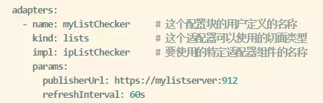

1、这是一个IP地址检查的Adapter，实现类似黑名单或者白名单的功能：
2、metrics的适配器,将数据报告给Prometheus系统
3、定义切面, 使用前面定义的 myListChecker 这个adapter 对属性 source.ip 进行黑名单检查。

Slide 44
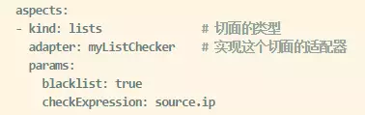

Slide 45
验证
Istio Auth组件也称为Istio CA，负责证书签名，证书颁发和撤销/轮换。 Istio向所有微服务颁发x509证书，允许这些服务之间的相互传输层安全性（mTLS），透明地加密所有流量。它使用构建在底层部署平台中的身份并将其构建到证书中。此身份允许您执行策略。
Istio-Auth提供强大的服务到服务和终端用户认证，使用交互TLS，内置身份和凭据管理。它可用于升级服务网格中的未加密流量，并为运维人员提供基于服务身份而不是网络控制实施策略的能力。
Istio的未来版本将增加细粒度的访问控制和审计，以使用各种访问控制机制（包括基于属性和角色的访问控制以及授权钩子）来控制和监视访问您的服务，API或资源的人员。

Slide 46
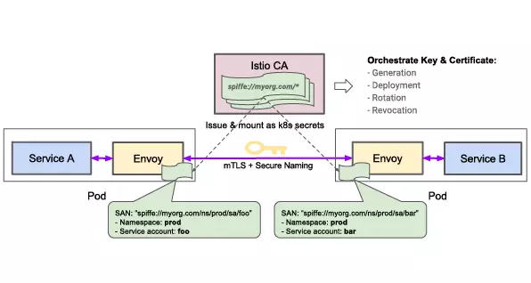

Slide 47
Auth的架构
下图展示Istio Auth架构，其中包括三个组件：身份，密钥管理和通信安全。
在这个例子中, 服务A以服务帐户“foo”运行, 服务B以服务帐户“bar”运行, 他们之间的通讯原来是没有加密的. 但是Istio在不修改代码的情况, 依托Envoy形成的服务网格, 直接在客户端Envoy和服务器端Envoy之间进行通讯加密。
目前在Kubernetes上运行的 Istio，使用Kubernetes service account/服务帐户来识别运行该服务的人员。

Slide 48

03
服务治理策略验证

Slide 49
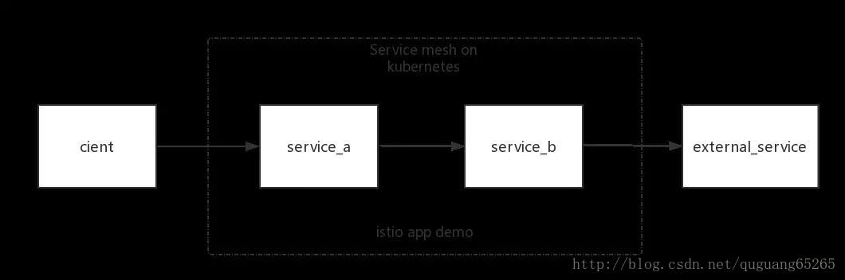
我们来用几个例子验证一下Istio在服务治理方面的能力！（istio自带一些完整的例子，比如bookinfo，用于验证服务治理的能力，但这里先不打算用这些例子）
验证环境和拓扑我们先来看一下验证环境的示意图：

Slide 50
我们看到在Service Mesh中部署了两个service: server_a和service_b，前者调用后者完成某项业务，后者则调用外部服务完成业务逻辑。
service_a: 模拟pay服务，在收到client请求后，进行pay处理，并将处理结果通过service_b提供的msg notify服务下发给user。该服务的endpoint为/pay；
service_b: 模拟notify服务，在收到service_a请求后，将message转发给external service，完成notify逻辑。该服务的endpoint为/notify；
external service: 位于service mesh之外。
client：我们使用curl模拟。

Slide 52
我们先来部署service_a和service_b的v0.1版本：
以service_a的部署为例, service_a的deployment文件如下：
//svca-v0.1.yaml
apiVersion: extensions/v1beta1
kind: Deployment
metadata:
name: svca
spec:
replicas: 1
template:
metadata:
labels:
app: svca
version: v0.1
spec:
containers:
image: docker.io/bigwhite/istio-demo-svca:v0.1
imagePullPolicy: Always
---
apiVersion: v1
kind: Service
metadata:
name: svca
app: svca
spec:
- port: 80
targetPort: 8080
selector:
app: svca

Slide 53
注意，我们部署service_a时不能直接使用kubectl apply -f svca-v0.1.yaml，而是要apply经过istioctl(需将Istio安装目录下的bin放入PATH)处理过的yaml，以注入sidecar容器。当然也可以配置为自动为每个k8s启动的pod注入sidecar，但我们这里没有使用自动注入。我们执行下面命令：
# kubectl apply -f <(istioctl kube-inject -f svca-v0.1.yaml)
1
结果如下：
deployment "svca" created
service "svca" created
1
2
3
# kubectl get pods
1
结果如下：
NAME READY STATUS RESTARTS AGE
svca-1997590752-tpwjf 2/2 Running 0 2m

Slide 54
同样的方法，我们来创建svcb:v0.1:
# kubectl apply -f <(istioctl kube-inject -f svcb-v0.1.yaml)
1
结果如下：
deployment "svcb" created
service "svcb" created
1
2
3
我们看到istio向每个pod中插入一个sidecar container，这个就是前面说的envoy，只不过container名字为istio-proxy。
接下来，我们把那个external service启动起来：
# nohup ./msgd > 1.log & 2>&1
1
[1] 9423
实验环境ok了。下面我们来验证一下业务是否是通的。

Slide 55
egress rule
按照之前我们的设定，我们使用curl去访问service_a服务的/pay端点，我们查看一下svca服务的ip和端口：
# kubectl get svc
结果如下：
NAME CLUSTER-IP EXTERNAL-IP PORT(S)
svca 10.105.38.238 <none> 80/TCP 9h
svcb 10.105.119.194 <none> 80/TCP
9h
我们访问一下svca服务，svca的服务地址可以通过kubectl get svc查到：
# curl {svca_ip}/pay

Slide 56
查看svca和svcb的日志：
//service_a的日志：
service_a:v0.1 is serving the request...
service_a:v0.1 pays ok
&{500 Internal Server Error 500 HTTP/1.1 1 1 map[X-Content-Type-Options:[nosniff] Date:[Tue, 02 Jan 2018 15:41:50 GMT] Content-Length:[66] Content-Type:[text/plain; charset=utf-8]] 0xc420058d40 66 false false map 0xc4200eaf00 <nil>}
service_a:v0.1 notify customer ok
// service_b的日志：
&{GET /notify?msg=service_a:v0.1-pays-ok HTTP/1.1 1 1 map[User-Agent:[Go-http-client/1.1] Accept-Encoding:[gzip]] {} <nil> 0 false svcb map map <nil> map 127.0.0.1:58778 /notify?msg=service_a:v0.1-pays-ok <nil> <nil> <nil> 0xc4200fa3c0}
service_b:v0.1 is serving the request...
service_b:v0.1 send msg error: Get http://10.100.35.27:9997/send% ... s-ok: EOF

Slide 57
我们看到service_a和service_b都返回了错误日志（注意：go http get方法对于non-2xx response不会返回错误，我们只是看到了response中的500状态码才意识到错误的存在）。其中源头在service_b，原因是其连不上那个external service！那么为什么连不上external service呢？这是由于缺省情况下，启用了Istio的服务是无法访问外部URL的，这是因为Pod中的iptables把所有外发传输都转向到了Sidecar代理，而这一代理只处理集群内的访问目标。因此位于service mesh内的服务svcb无法访问外部的服务(msgd)，我们需要显式的添加egressrule规则：
我们创建一个允许svcb访问外部特定服务的EgressRule：

Slide 58
//rules/enable-svcb-engress-rule.yaml
apiVersion: config.istio.io/v1alpha2
kind: EgressRule
metadata:
name: enable-svcb-engress-rule
spec:
destination:
service: 10.100.35.27
ports:
- port: 9997
protocol: http
使规则生效：
# istioctl create -f enable-svcb-engress-rule.yaml

Slide 59
结果如下：
Created config egress-rule/default/enable-svcb-engress-rule at revision 30031258
这时你再尝试curl svca，我们可以看到msgd的日志中出现了下面的内容：
2018/01/02 23:58:16 &{GET /send?msg=service_a:v0.1-pays-ok HTTP/1.1 1 1 map[X-Ot-Span-Context:[2157e7ffb8105330;2157e7ffb8105330;0000000000000000] Content-Length:[0] User-Agent:[Go-http-client/1.1] X-Forwarded-Proto:[http] X-Request-Id:[13c3af6e-2f52-993d-905f-aa6aa4b57e2d] X-Envoy-Decorator-Operation:[default-route] X-B3-Spanid:[2157e7ffb8105330] X-B3-Sampled:[1] Accept-Encoding:[gzip] X-B3-Traceid:[2157e7ffb8105330] X-Istio-Attributes:[Ch8KCXNvdXJjZS5pcBISMhAAAAAAAAAAAAAA//8KLgAMCjoKCnNvdXJjZS51aWQSLBIqa3ViZXJuZXRlczovL3N2Y2ItMjAwODk3Mzc2OS1ncTBsaC5kZWZhdWx0]] {} <nil> 0 false 10.100.35.27:9997 map map <nil> map 10.100.35.28:38188 /send?msg=service_a:v0.1-pays-ok <nil> <nil> <nil> 0xc4200584c0} 2018/01/02 23:58:16 Msgd is serving the request... 2018/01/02 23:58:16 Msgd recv msg ok, msg= service_a:v0.1-pays-ok
说明Svcb到外部服务的通信被打通了！

Slide 60
迁移流量到新版本svcb:v0.2我们经常有这样的需求，当svcb运行一段时间后，svcb添加了新feature，版本要升级到v0.2了，这时我们会部署svcb:v0.2，并将流量逐步切到v0.2上。
我们先来部署一下svcb:v0.2：

Slide 61
// svcb-v0.2.yaml
apiVersion: extensions/v1beta1
kind: Deployment
metadata:
name: svcb-v0.2
spec:
replicas: 1
template:
metadata:
labels:
app: svcb
version: v0.2
spec:
containers:
- name: svcb
image: docker.io/bigwhite/istio-demo-svcb:v0.2
imagePullPolicy: Always

Slide 62
我们可以看到，服务名不变，但版本的label变成了v0.2，我们来执行这次部署：
# kubectl apply -f <(istioctl kube-inject -f svcb-v0.2.yaml)
结果如下：
deployment "svcb-v0.2" created
# kubectl get pods
NAME READY STATUS RESTARTS AGE
svca-1997590752-pq9zg 2/2 Running 0 9h
svcb-2008973769-gq0lh 2/2 Running 0 9h
svcb-v0.2-3233505404-0g55w 2/2 Running 0 1m
svcb服务下又增加了一个endpoint:
# kubectl describe svc/svcb

Slide 63
结果如下：
Selector: app=svcb
Type: ClusterIP
IP: 10.105.119.194
Port: <unset> 80/TCP
Endpoints: 10.40.0.28:8080,10.46.0.12:8080

Slide 64
此时，如果按照K8S的调度方式，v0.1和v0.2版本的两个svcb pod应该1:1均衡地承载流量。为了方便查看流量分布，我们将每个版本的svcb的pod副本数量都扩展为2个(replicas: 2)，这样service mesh中一共会有4个 svcb endpoints。
通过curl访问svca注入流量后，我们发现流量都集中在一个svcb:v0.2的pod上，并且长时间没有变化。我们通过下面的route rule规则来尝试将流量在svcb:v0.1和svcb:v0.2之间1:1均衡

Slide 65
// route-rules-svcb-v0.2-50.yaml
apiVersion: config.istio.io/v1alpha2
kind: RouteRule
metadata:
name: route-rules-svcb
spec:
destination:
name: svcb
precedence: 1
route:
- labels:
version: v0.1
weight: 50
- labels:
version: v0.2
weight: 50
# istioctl create -f route-rules-svcb-v0.2-50.yaml

Slide 66
结果如下：
Created config route-rule/default/route-rules-svcb at revision 30080638
按照istio文档中的说法，这个规则的生效需要一些时间。之后我们注入流量，发现流量切换到svcb:v0.1的一个pod上去了，并且很长一段时间不曾变化，未均衡到svcb:v0.2上去。我们更新一下route rule，将流量全部切到svcb:v0.2上去：
//route-rules-svcb-v0.2-100.yaml
apiVersion: config.istio.io/v1alpha2
kind: RouteRule
metadata:
name: route-rules-svcb
spec:
destination:
name: svcb
precedence: 1
route:
- labels:
version: v0.2
weight: 100

Slide 67
# istioctl replace -f route-rules-svcb-v0.2-100.yaml
结果如下：
Updated config route-rule/default/route-rules-svcb to revision 30082944
我们用Istio的replace命令更新了规则：route-rules-svcb。更新后，再次注入流量，这回流量重新集中在svcb:v0.2的一个pod上了，再过一段时间另外一个svcb:v0.2的pod上才有了一些流量。但svcb:v0.1上不再有流量，这个切换是成功的。
在K8S的service的负载均衡中，K8S就利用了iptables的概率转发（random –probability 0.5），因此这种流量均衡并非是精确的，只有在长时间大量流量经过后，才能看到流量的分布与设定的权重是相似的，可能Istio也是如此，这里仅是入门，就不深入挖掘了。
当然Istio在路由规则设施方面的“能耐”远不止上面例子中所展示的那样，如果要悉数列出，那本文的长度可是要爆掉了。有兴趣的朋友可以去翻看官方文档。

Slide 68

04
插件介绍

Slide 69
Istio的强大微服务治理能力还体现在其集成了grafana、prometheus、servicegraph、zipkin等addons，应用程序无需做任何改动，就可以具有数据收集、度量与可视化的监控能力、服务的分布式跟踪能力等。我们可以在Istio的安装包中找到这些addons的安装文件，我们来逐一试试。
prometheus&grafana
我们先来安装一下prometheus 和 grafana插件(位于istio-0.4.0/install/kubernetes/addon下面)：
# kubectl apply -f prometheus.yaml
结果如下：
configmap "prometheus" created
service "prometheus" created
deployment "prometheus" created
# kubectl apply -f grafana.yaml

Slide 70
结果如下：
service "grafana" created
deployment "grafana" created
# kubectl get pods -n istio-system
结果如下：
NAME READY STATUS RESTARTS AGE
grafana-3617079618-zpglx 1/1 Running 0 5m
prometheus-168775884-ppfxr 1/1 Running 0 5m
# kubectl get svc -n istio-system
结果如下：
NAME CLUSTER-IP EXTERNAL-IP PORT(S) AGE
grafana 10.105.21.25 <none> 3000/TCP 16m
prometheus 10.103.160.37 <none> 9090/TCP 16m
浏览器中输入prometheus的服务地址http://10.103.160.37:9090，访问prometheus:

Slide 71
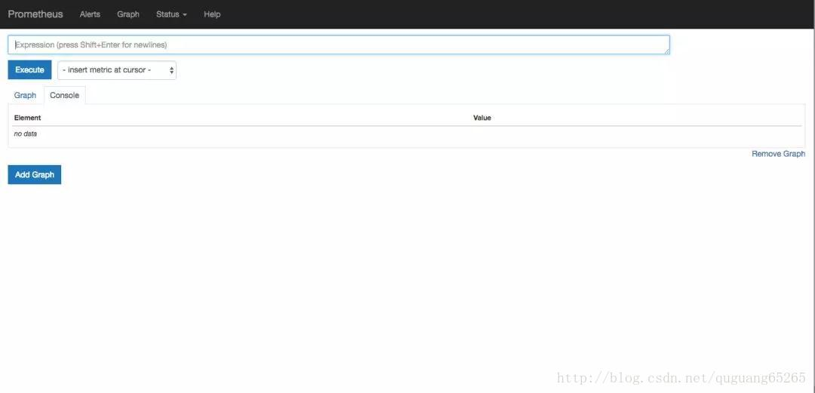

Slide 72
点击菜单项：status -> targets，查看各个target的状态是否正常：

Slide 73
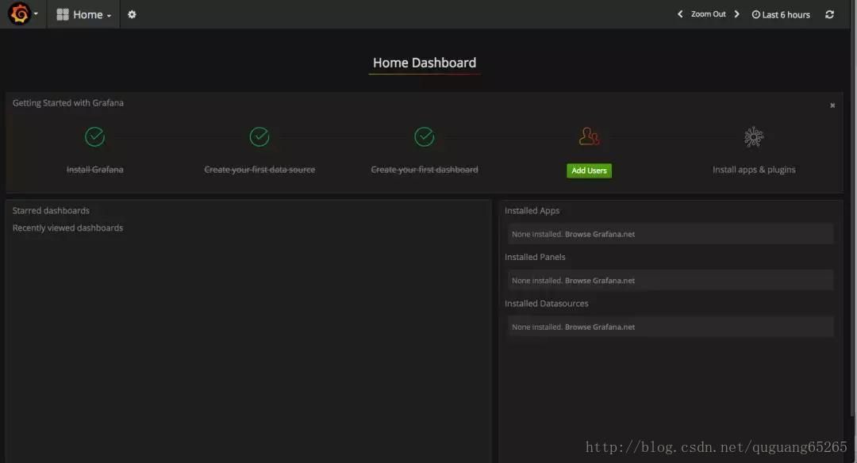
如果像上图所示那样，各个target都是up状态，那就说明Istio运行时ok的。否则请参考istio troubleshooting中的内容对Istio逐一进行排查，尤其是istio-mesh这个Target在istio-0.3.0+kubernetes 1.7.3的环境中就是Down的状态。
浏览器输入grafana的服务地址：http://10.105.21.25:3000/，打开grafana面板：

Slide 74
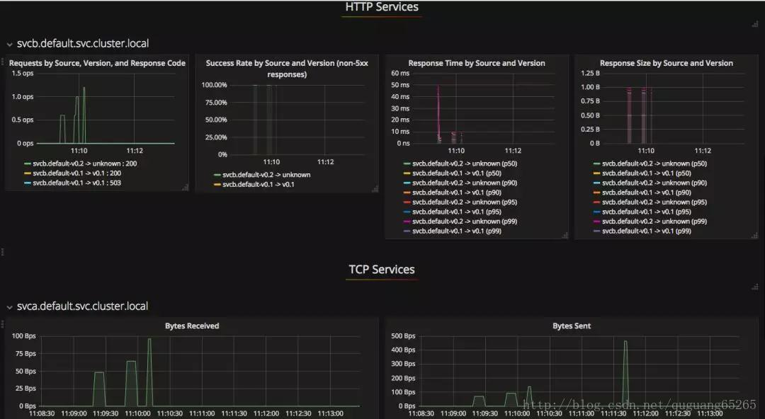
切换到Istio Dashboard，并向istio service mesh注入流量，我们会看到仪表盘变化如下：

Slide 75
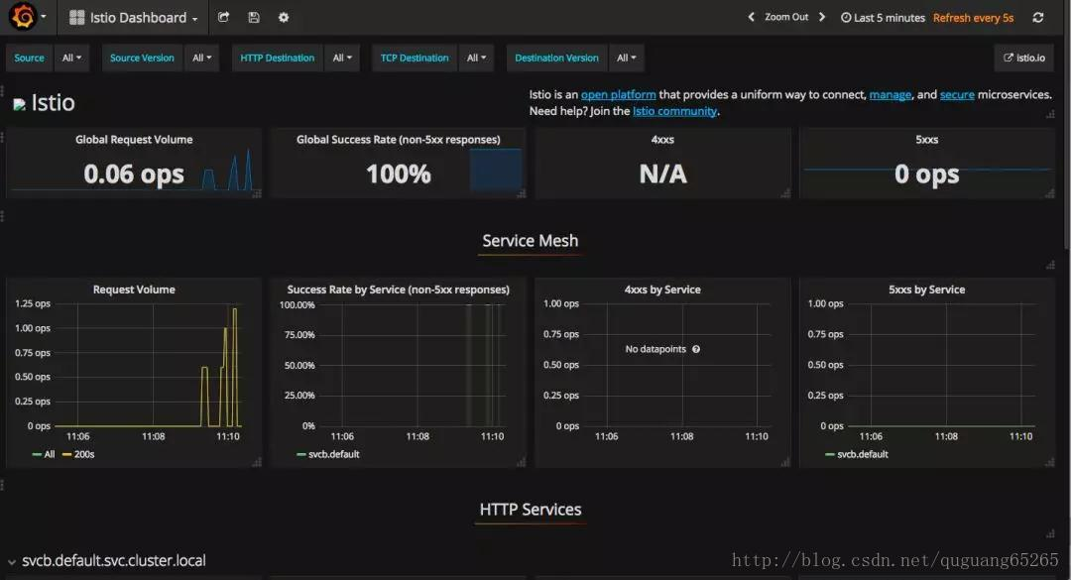

Slide 76
zipkin
Istio集成了zipkin，利用zipkin我们可以做分布式服务调用的追踪。之前自己曾经搭建过基于jaeger和opentracing的分布式调用服务，十分繁琐。并且要想使用tracing，对应用代码的侵入必不可少。
我们安装一下zipkin addon:
# kubectl apply -f zipkin.yaml
结果如下：
deployment "zipkin" created
service "zipkin" created
# kubectl get svc -n istio-system
结果如下：
NAME CLUSTER-IP EXTERNAL-IP PORT(S) AGE
zipkin 10.105.7.219 <none> 9411/TCP 1h
我们访问以下zikpin的UI，通过浏览器打开http://{zipkin_service_ip}:9411。

Slide 77
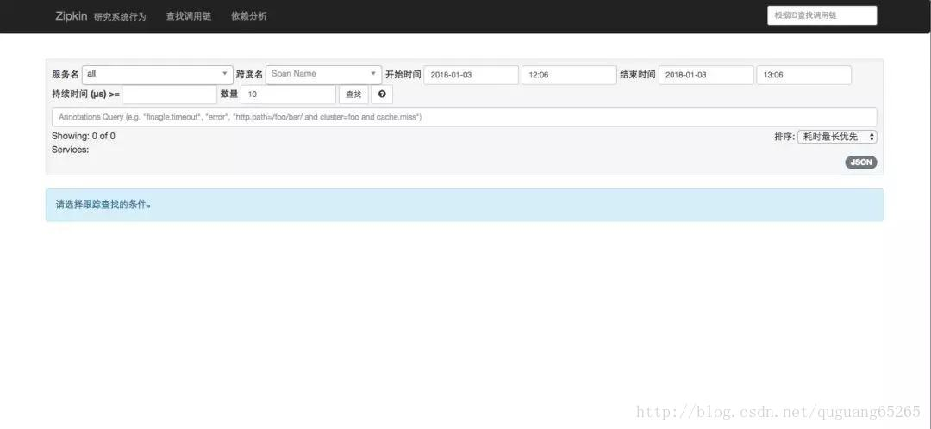

Slide 78
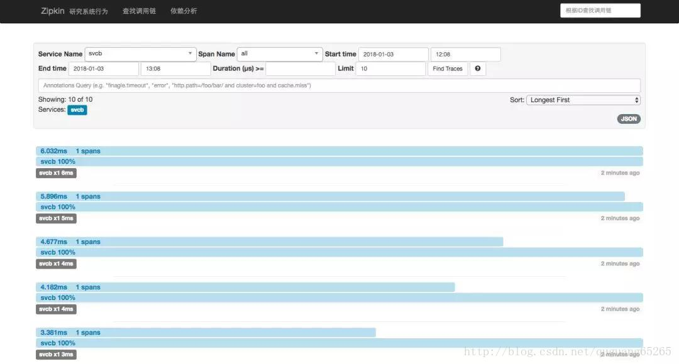
接下来，我们向service mesh注入一些流量，然后再zipkin首页的“服务名”下拉框中选择”svcb”，查找跟踪情况：

Slide 79
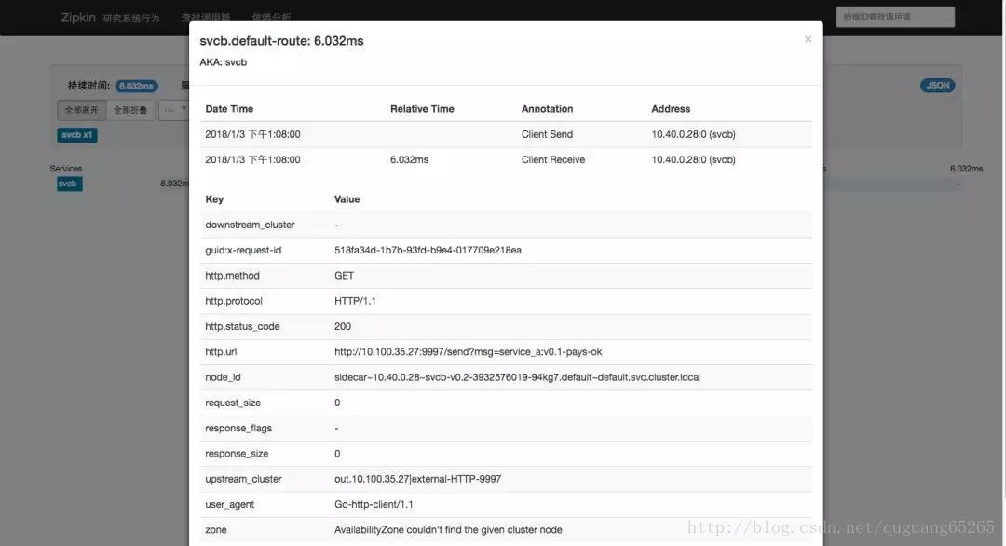
我们看到：在没有对svca, svcb做任何修改的情况下，我们依然可以在zipkin中找到svcb相关的调用。点击其中一个trace，可以查看细节：

Slide 80
THANK YOU
延时符

